Slide 1
ACIU S3 UI

Slide 2
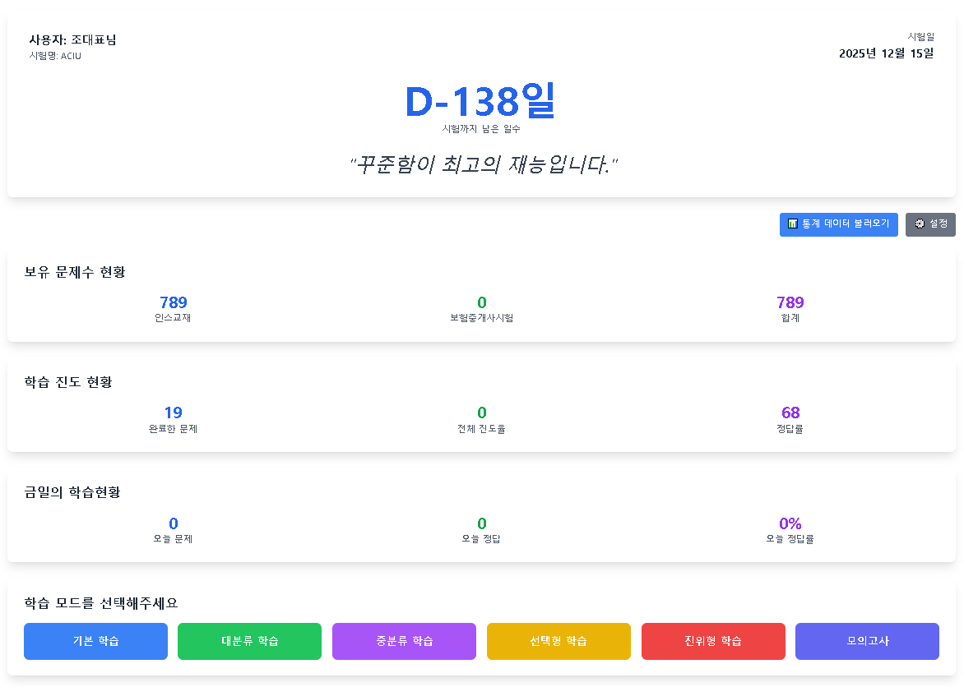
1. 대문화면

Slide 3
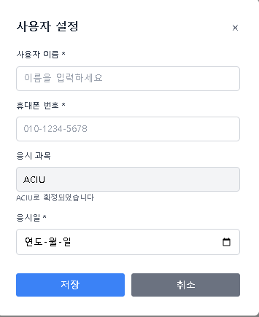
2. 설정화면(팝업화면)

Slide 4
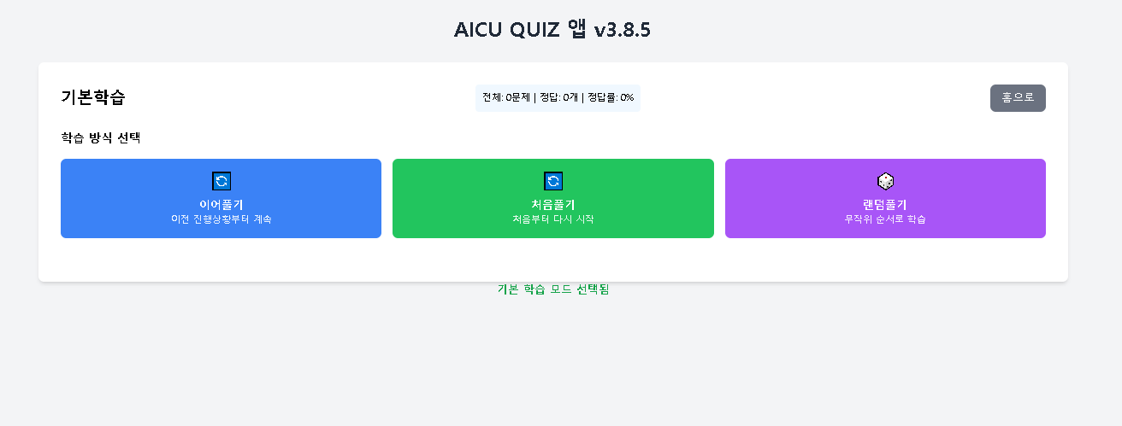
3. 기본학습 대문화면

Slide 5
3-1-1. 기본학습 –이어풀기 화면

Slide 6
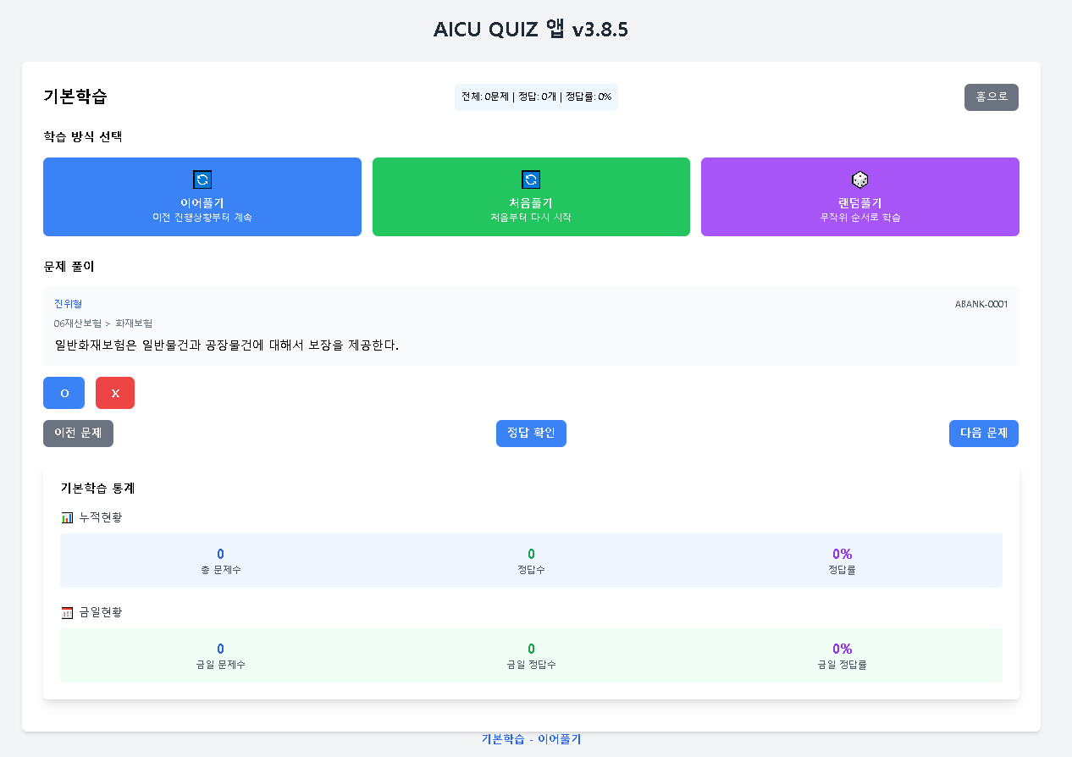
3-1-2. 기본학습 이어풀기 화면

Slide 7
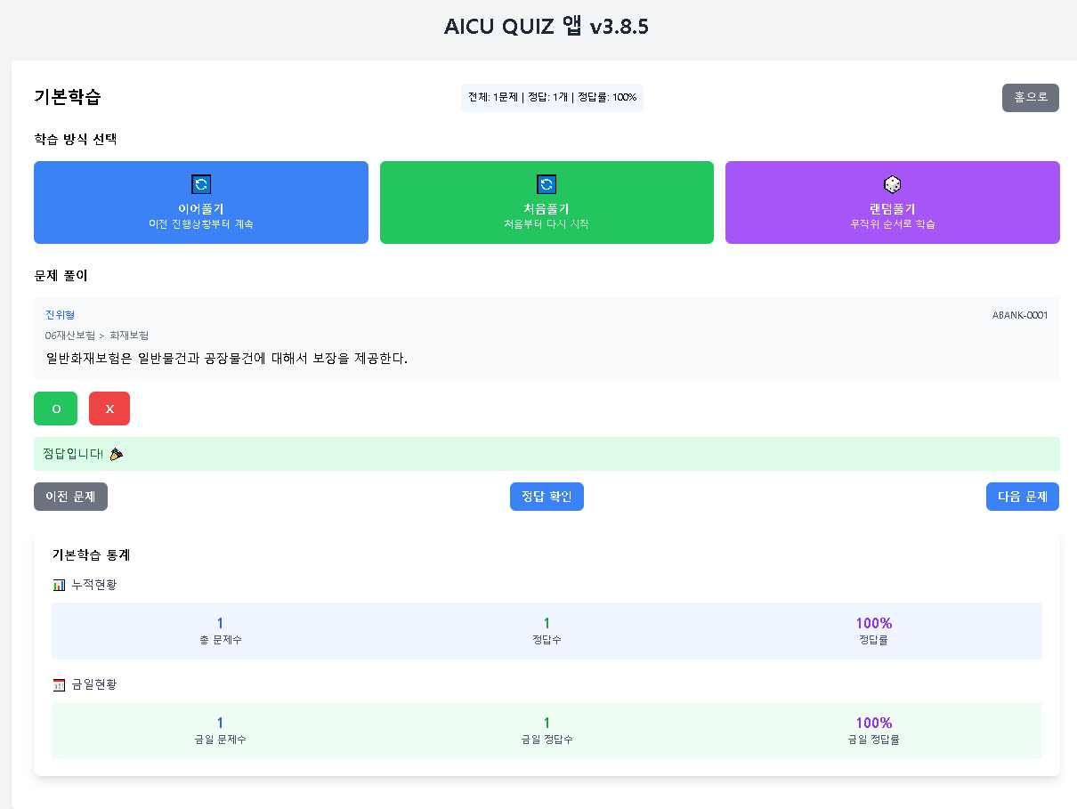
3-1-3. 기본학습 이어풀기 정답확인 눌렀을때 화면

Slide 8
3-2-1. 기본학습 이어풀기 화면

Slide 9
3-2-2. 기본학습 이어풀기 정답확인 눌렀을때 화면

Slide 10
3-3-1. 기본학습 처음부터풀기 화면

Slide 11
3-3-2. 기본학습 처음부터 풀기 정답확인 눌렀을때 화면

Slide 12
3-4-1. 기본학습 랜덤풀기 화면

Slide 13
3-4-2. 기본학습 랜넘 풀기 정답확인 눌렀을때 화면

Slide 14
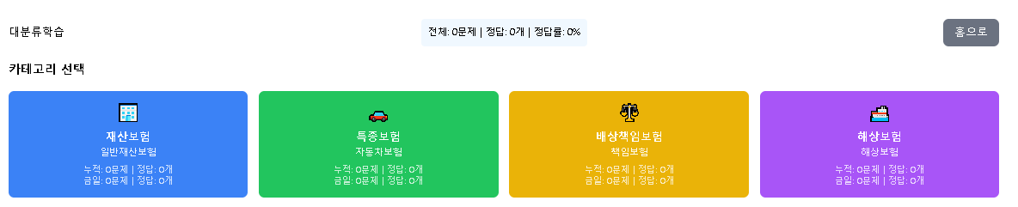
4. 대분류학습 대문

Slide 15
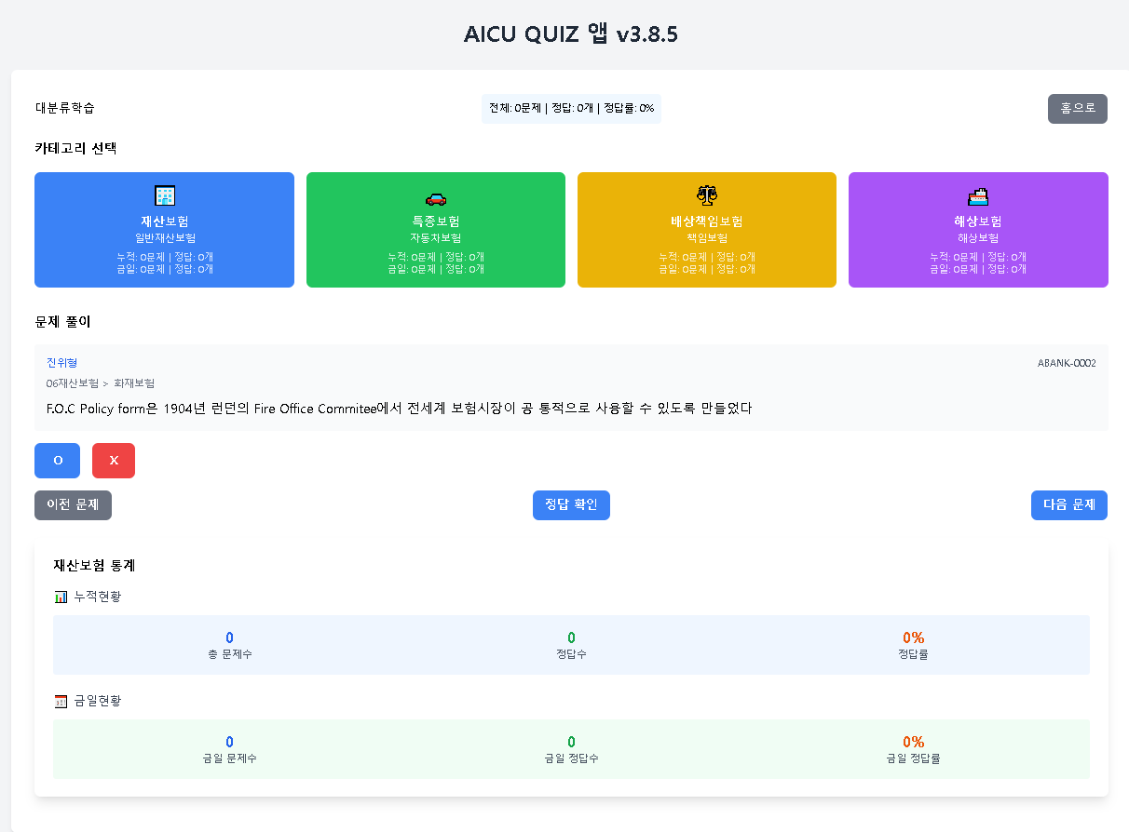
4-1-1. 대분류학습 재산보험 문제풀기화면

Slide 16
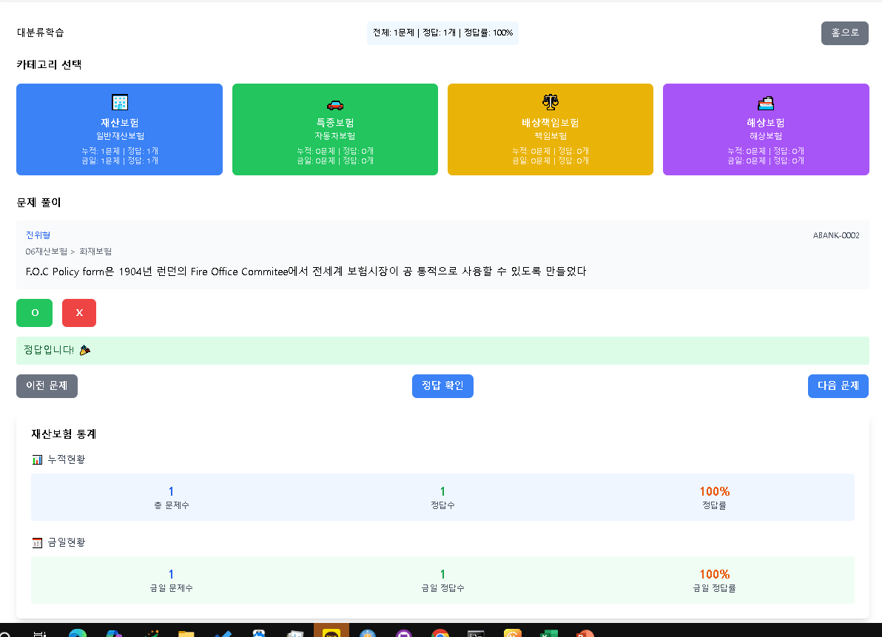
4-1-2. 대분류학습 재산보험 정답확인시 화면

Slide 17
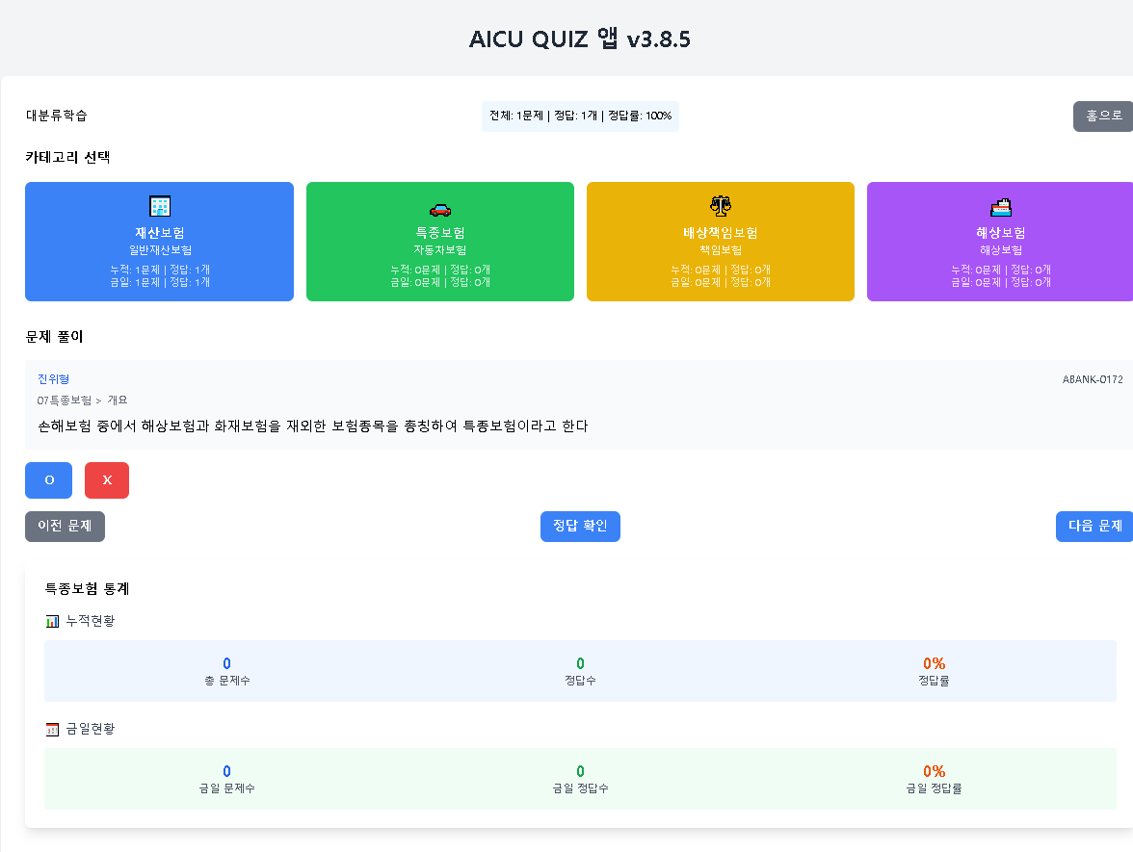
4-2-1. 대분류학습 특종보험 문제풀기화면

Slide 18
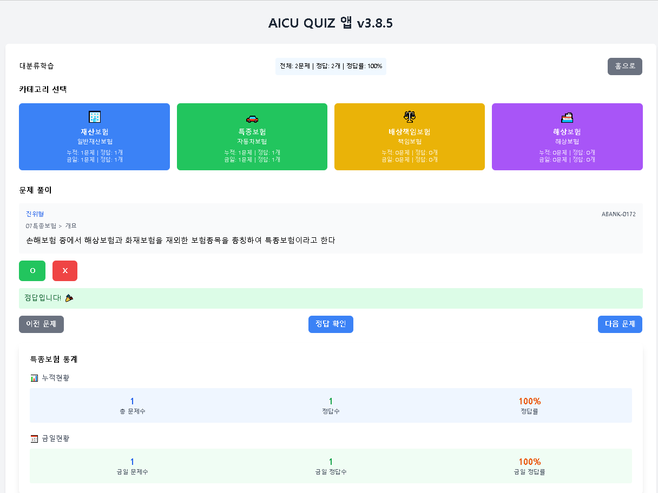
4-2-2. 대분류학습 특종보험 정답확인시 화면

Slide 19
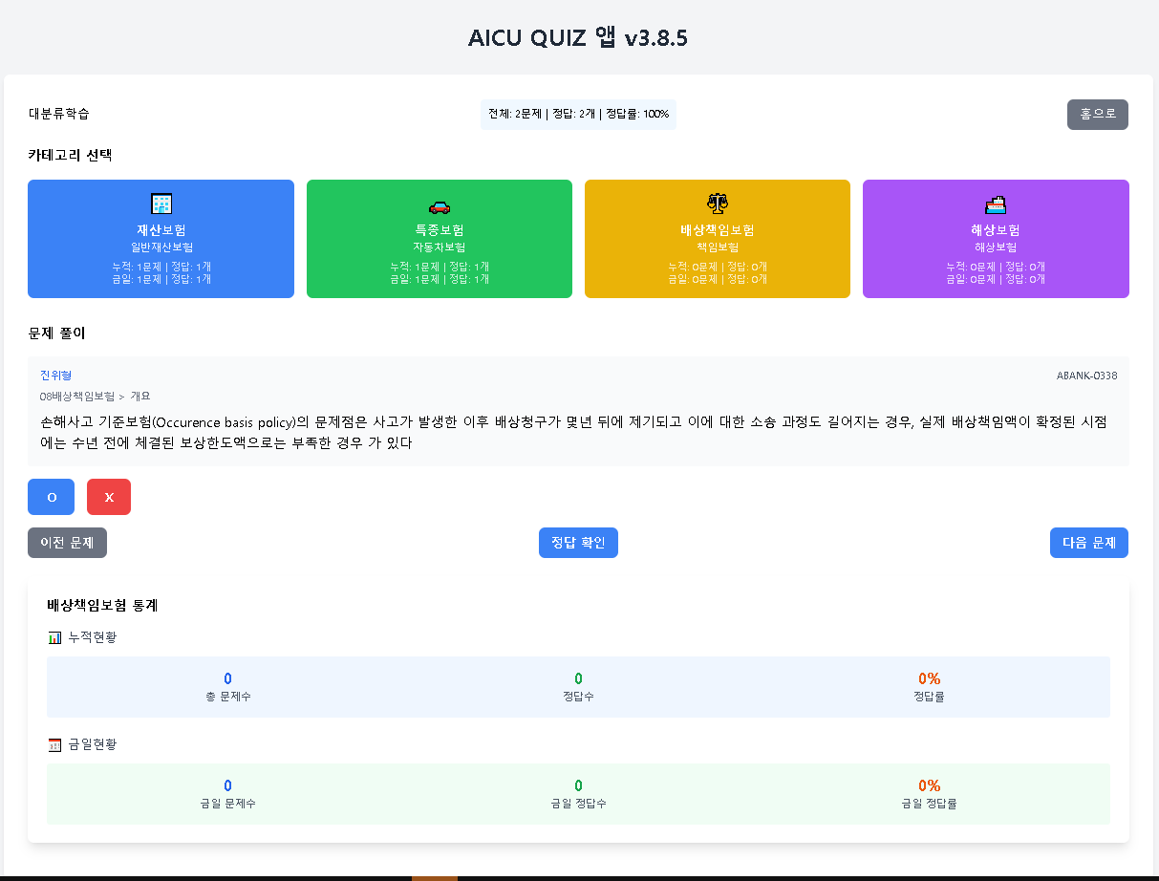
4-3-1. 대분류학습 배상책임보험 문제풀기화면

Slide 20
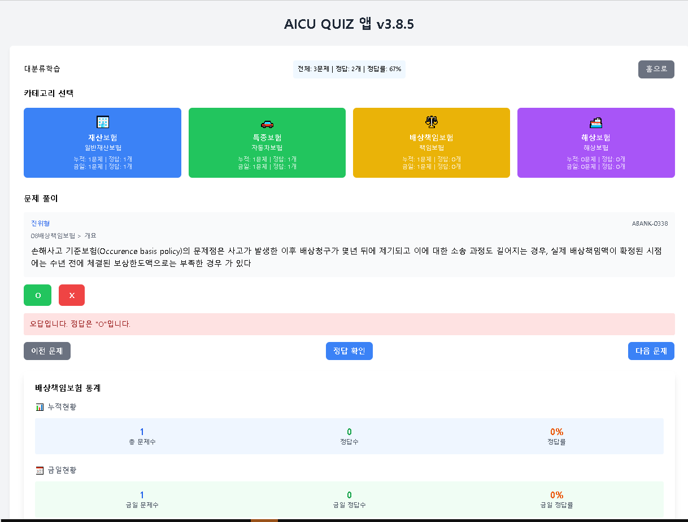
4-3-2. 대분류학습 배상책임보험 정답확인시 화면

Slide 21
4-4-1. 대분류학습 해상보험 문제풀기화면

Slide 22
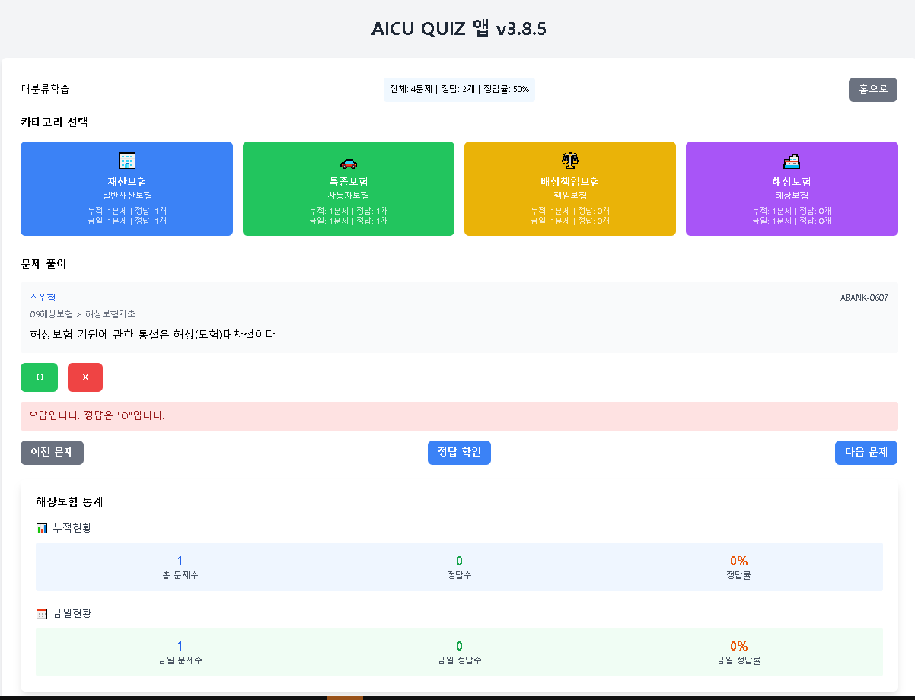
4-4-2. 대분류학습 해상보험 정답확인시 화면

Slide 23
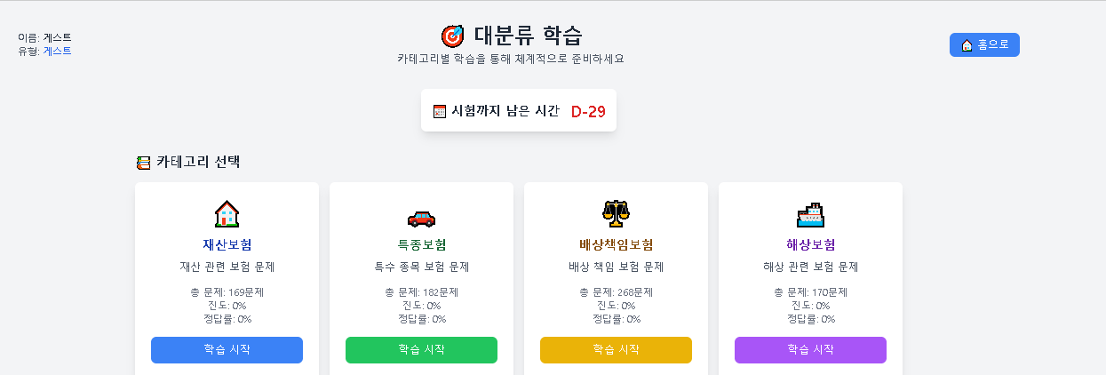
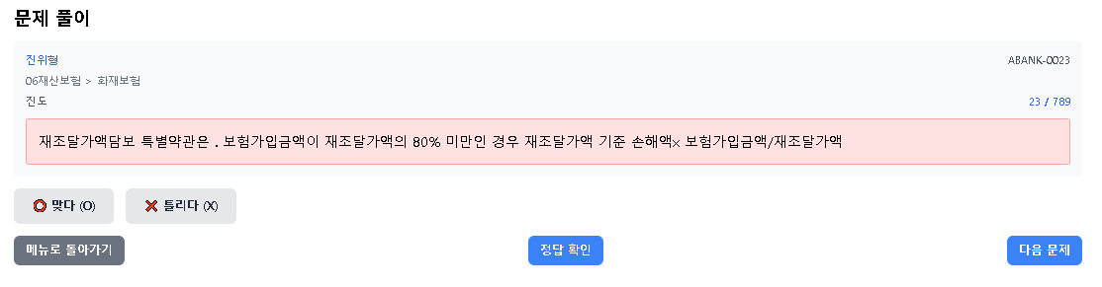
카타고리 : 재산보험 누적풀이문제 :_a_개( b_%), 누적 정답율 c__%, 금일누적풀이문제 : _d_개 , 금일정답율: d_ %
이전문제
처음부터풀기
랸돔븊라

Slide 24
새로운 UI

Slide 25
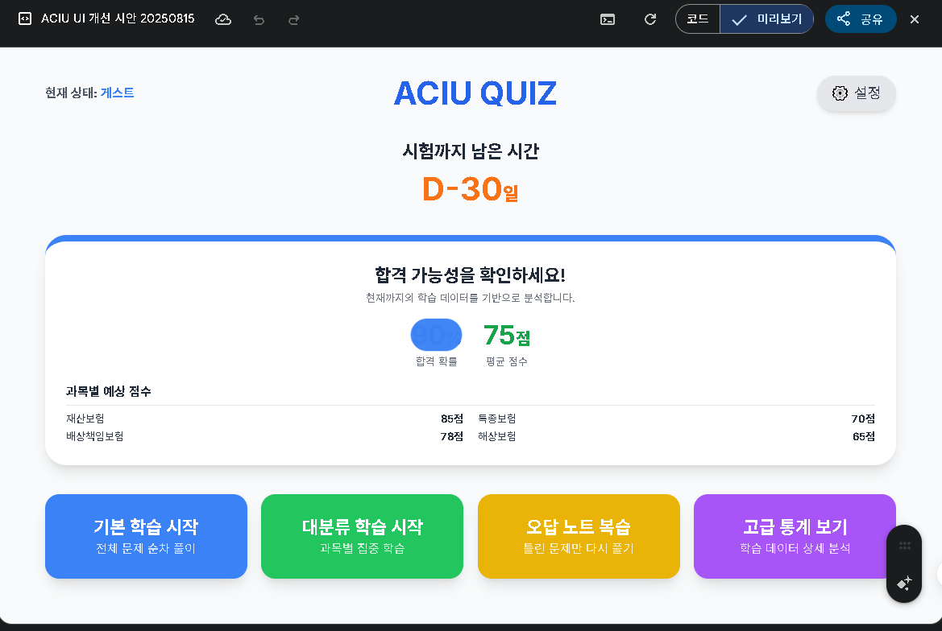
1. 대문화면

Slide 26
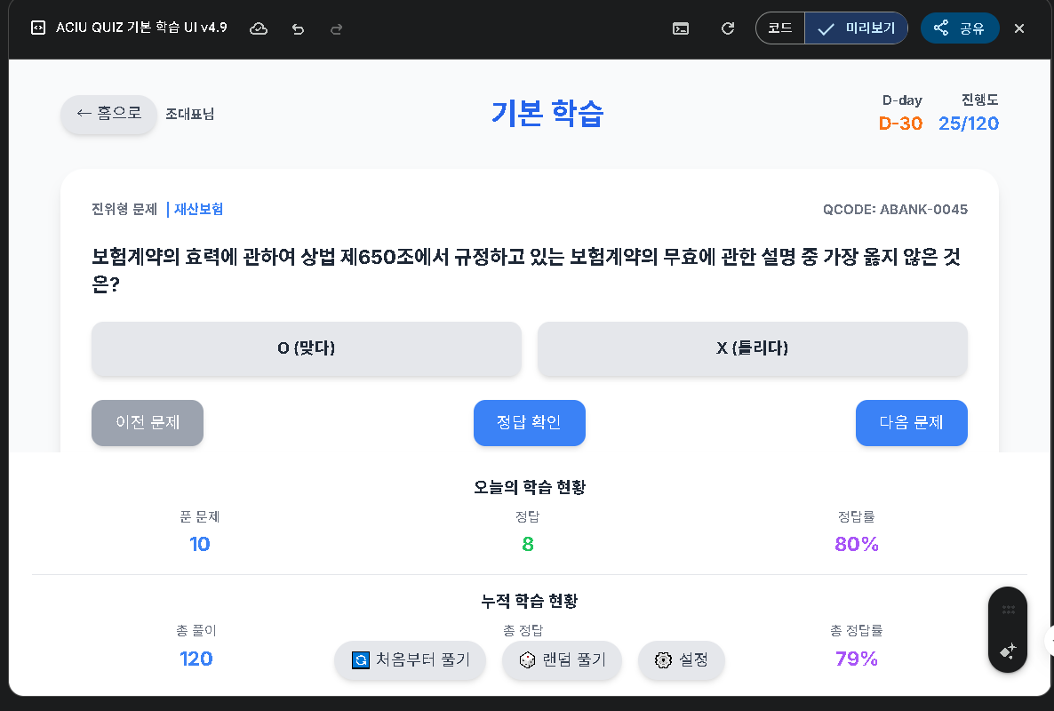
2. 기초학습화면

Slide 27
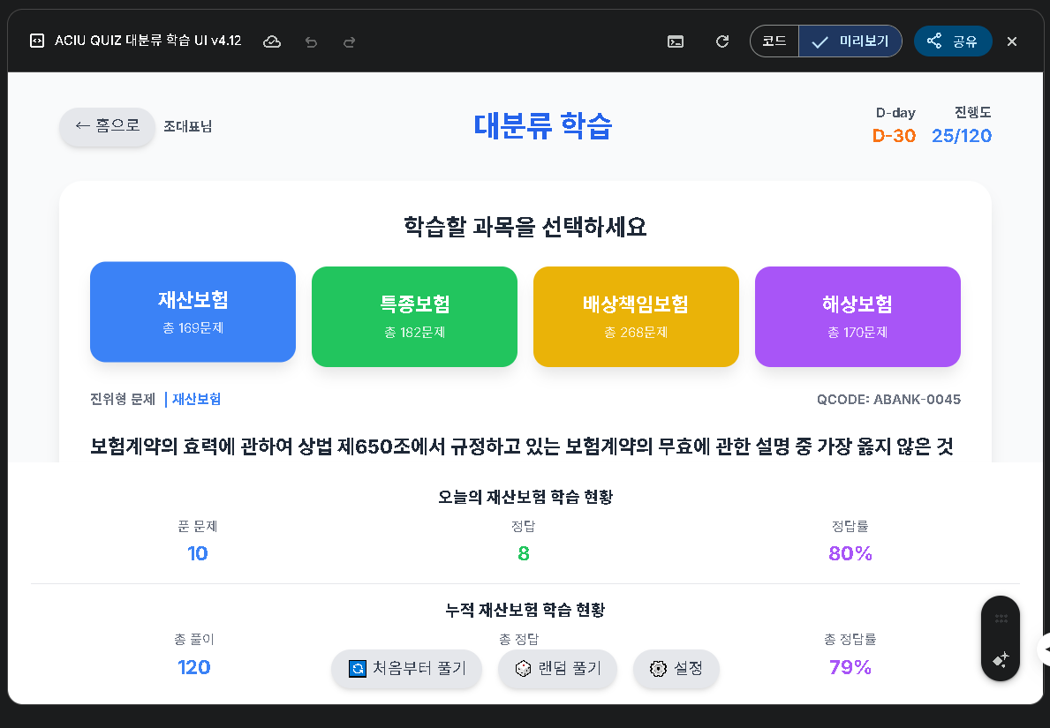
3. 대분류학습 화면

Slide 28
1. 대문화면
사용자ID 010-2067-6442
(등록화면에거 갖고온 데이터)
GEP v1.0 – 프로그램 제목
시험과목 : 손해보험중개사
섹터1
D-30 (d-day counter 에서 갖고옴)
(ETITLE에서 갖고옴)
“하늘은 스스로를 돕는 자를 돕는다” 명언
50
50
70
60
득점
40
30
40
40
40
50
기준 사전정의
득점 문제DB와
이벤트DB에서
연산
누적정답률
섹터2
현수준
최종
불합격
기준
과목1(합격)
과목2(불합격)
과목3(합격)
과목4(합격)
평균(불합격)
섹터3
문제풀이
현황
보유
문제
100
100
100
100
400
(문제DB에서획득)
풀이
문제
40(40%)
30(30%)
20(20%)
10(10%)
100(25%)
에벤트DB에서획득
누적풀이문제수
섹터4
날자별
현황
에벤트DB에서획득
날자별풀이숫자
등록일
금일
색터5
풀이
옵션
풀이옵션기준으로
문제 필터링
과목별학습
기출회차별학습
틀린문제학습
미니모의고사

Slide 29
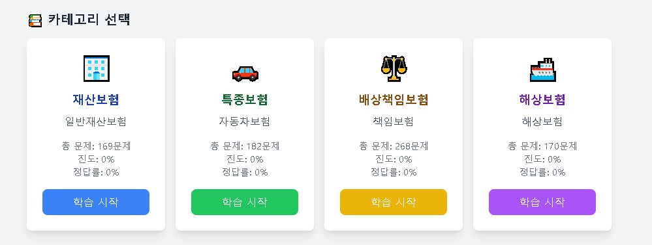
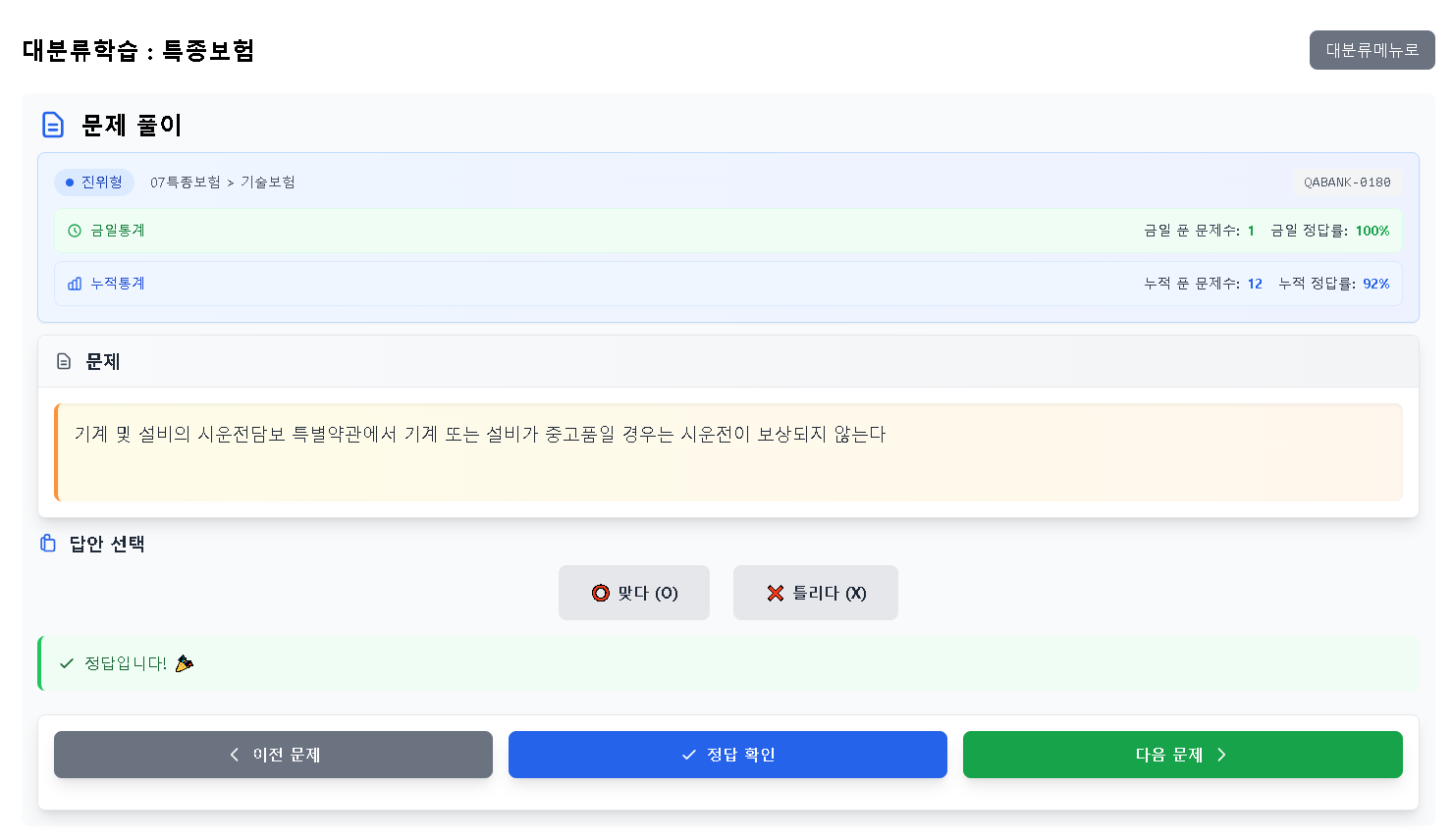
2 대문에서 과목별 학습옵션이 정해진 후 문제풀이 화면

Slide 30
3 대문에서 회차별 학습옵션이 정해진 후 문제풀이 화면
20회
21회
------------------------------------------
30회
(EROUND에거 가져옴
버튼 또는 스크롤 선택)

Slide 31
4.대문에서 틀린문제 학습옵션이 정해진 후 문제풀이 화면
각 과목별로 틀린문제들먼 선별하여 제공함 이때 틀린 회수 통계를 제공함 예를 들면 과목일 총 오답 30문제중( 1번틀린문제 10, 2번틀린문제 10, 세번이상 틀린문제 10등)

Slide 32
5.대문에서 과목별 미니모의고사 옵션이 정해진 후 문제풀이 화면
과목당 10%문제 | 과목당 30%문제 | 과목당50%문제 | 과목당60%문제
뮨재DB에서 LAYER1
문제수를 기준으로
해당 % 만큼 랜덤하게
문제 출제

Slide 33
1. 대문화면

